Slide 1
NDT Scan Matchingによる3次元点群の位置合わせ
蚊野研究室
953229 梅原 綜馬
Notes:
ICP と NDTの領域

Slide 2
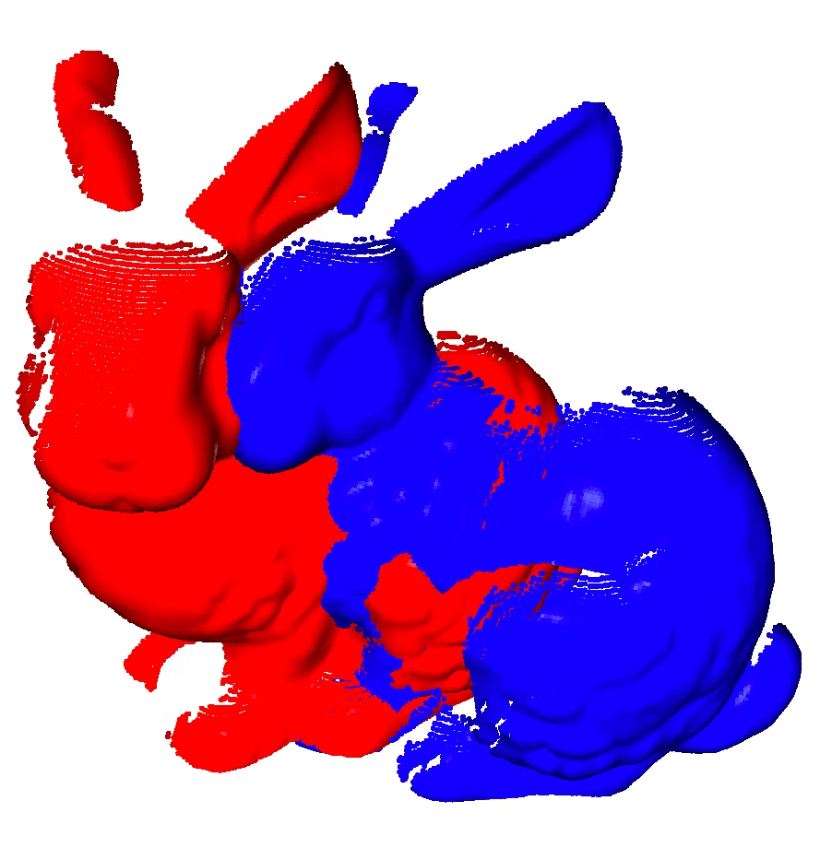
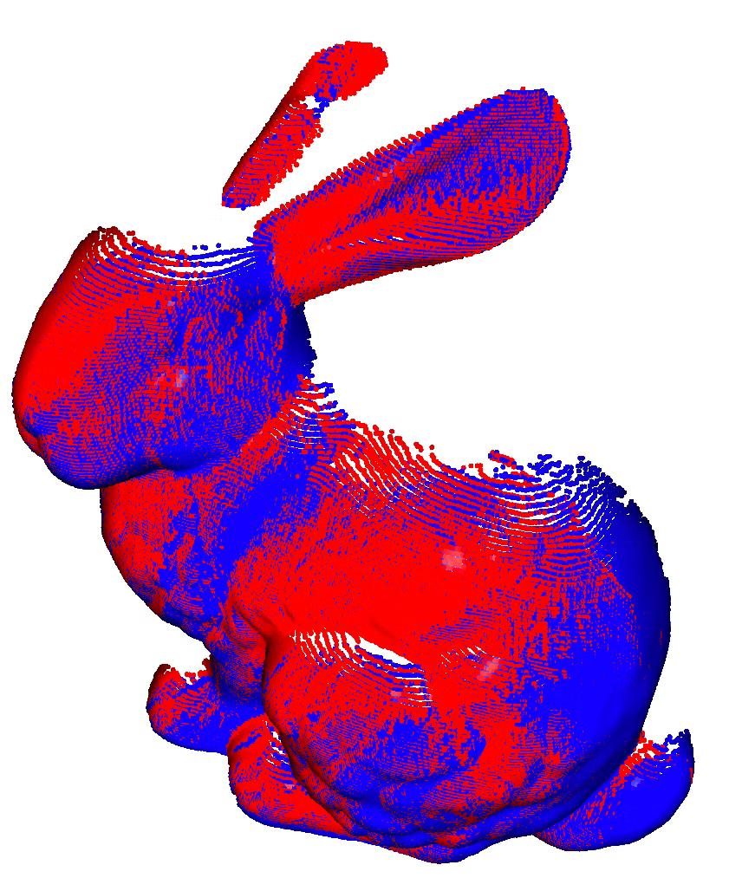
3次元点群の位置合わせ
3Dスキャンなどにより計測された点の集まりである点群に対して行う処理。
before
after
ターゲット
入力点群
(https://qiita.com/tttamaki/items/14ac652f4030751ad2f1より図を引用)
Notes:
最初に、この研究についての予備知識について話します。
まず、3次元点群の位置合わせとは、3Dスキャンなどにより計測された点の集まりである点群に対して行う処理で、 ターゲットである参照点群に対し、入力された入力点群を重ね合わせるためには、入力点群をどれだけ平行・回転移動しなければいけないかを判断するための手法であり、車やロボットの自動運転で自己位置と姿勢の推定に使用されています。
図で説明

Slide 3
代表的なマッチング手法
・ICPアルゴリズム
点と点のマッチング
1.入力点群の各点と、その点に最も近い参照点群の点を対応させる。
2.対応点同士の距離の2乗の和が最も小さくなるように平行・回転移動。
3. 1 ~ 2を繰り返す
青:参照点群
赤：入力点群
Notes:
代表的なマッチングの手法としてICPアルゴリズムが在ります。ICPアルゴリズムは、点と点のマッチングで、入力点群の各点とその点に最も近い参照点群の点を対応させ、対応点同士の距離の2乗の和が最も小さくなるように入力点群を平行・回転移動させる工程を、収束するまで繰り替えす手法です。
ICPは計算コストが高いため、自動運転のようなリアルタイムに処理を行う必要がある用途には適さないです。
もう一つの代表的な点群マッチングの手法が、今回の研究で取り扱うNDT Scan Matchingです。

Slide 4
NDT Scan Matching
点と正規分布のマッチング
参照点群をボクセルやグリッドの領域に分割し、各領域内の参照点群データを正規分布で近似し、その正規分布を用いて、入力点群とマッチングを行う手法。
グリッドに分割し
正規分布で近似
マッチング
入力点群
参照点群
Notes:
NDT Scan Matchingは、ICPアルゴリズムが点と点のマッチングであったのに対して、点と正規分布のマッチングになります。
まず、参照点群をボクセルやグリッドといった格子状の領域に分割し、各領域内に含まれる参照点群から求められる参照点群の平均と共分散行列を求め、正規分布で近似します。
NDTは、そのように近似された正規分布を使用して入力点群とマッチングを行います。

Slide 5
研究の目的
1. NDT Scan Matching の動作確認
2. NDT Scan Matching をライブラリが豊富で簡潔にコードが書
け、汎用性が高いPythonで実装する
今回の研究では、簡易化のため、2次元座標を用いて
NDT Scan Matching を実装する
Notes:
ここで、今回の研究の目的としては、先ほど紹介したNDT Scan Matchingの動作確認として、NDT Scan Mathingがどのような方法でマッチングを行っている手法なのか等を調査します。
もう一つの目的として、NDT Scan Matchingを、ライブラリが豊富なPythonで実装することによって、自動運転技術だけでなく、例えばAR,VRなどの技術にも利用しやすくしたいです。
また、今回の研究では、簡易化のために、3次元ではなく、2次元座標を用いてNDT Scan Mtchingの実装をおこなっていきます。
ここからは、実際に自分が実装したNDT Scan Matchingについての動作を見ていきます。

Slide 6
NDT Scan Matchingのアルゴリズム
参照点群をボクセルやグリッドの領域に分割
2. 各領域で平均と共分散行列を求める
3. 入力点群の各点と対応する領域を求める
参照点群
Notes:
NDT Scan Matchingのアルゴリズムを詳しく離します。
まず、参照点群をグリッド分轄します。次に、各領域内に含まれる点の平均と共分散行列をもとめます。これにより、参照データの準備が完了染ます。
次に、入力点群の各点がどの領域と対応するかを求め、対応付けします。

Slide 7
NDT Scan Matchingのアルゴリズム(2)
4. 以下の評価関数 E(p)を用いて入力点と、対応する領域がどの程度
マッチングできているかの評価値を計算する。
E(p) = $\sum_{i=0}^{n−1}{\exp{(\frac{−\left(x_{i}^{′}−q\right)Σ_{i}^{−1}\left(x_{i}^{′}−q\right)}{2})}}$
p = (tx, ty, Θ) : 入力点群を平行・回転移動させるためのパラメータ
$x_{i}^{′}$ = (x, y) : 入力点群のn番目の点
q, ${ Σ}_{i}^{−1}$, n = ${入力点x}_{i}^{′}$ に対応する領域の平均, 共分散行列の逆行列, 点の数
Notes:
次に、以下の評価関数Eを用いて、入力点と、参照データがどの程度マッチングできているかの評価値をけいさんします。
NDTの評価関数は，エクスポネンシャルの()内はx_iとqとの間のマハラノビス距離を求める式になっていて、それに-符号がついて割る2をしており、いわゆる多次元正規分布の式となっています。
この正規分布の式は、基準となる値から遠くなればなるほど値が小さくなる。
NDT Scan Matchingでは、この評価関数を最適化するパラメータを求めるのですが、そのような計算における関数は尤度関数と呼ばれます。尤度関数の計算は、簡略化するために、尤度関数の対数をとり、対数尤度関数を最大化します。
マハラノビス距離 = ユークリッド距離の拡張で、データの分布を考慮(補正)した距離
ニュートン法と勾配法の違い ニュートン法の方が収束が早い。勾配法は収束する範囲が広いため、動作は安定する。

Slide 8
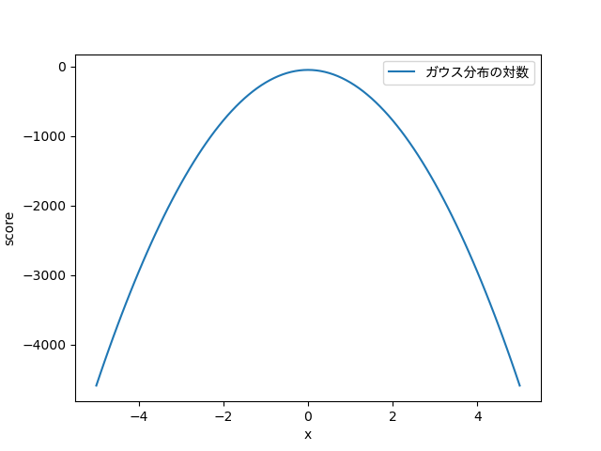
NDT Scan Matchingのアルゴリズム(3)
Notes:
こちらの図は、正規分布が使用されている評価関数の対数尤度関数のグラフです。グラフが最大値をとるx=0から大きく離れた値を関数に与えた場合、評価値の値に際限なく影響を与えてしまうことがわかります。
このことから、基準となる正規分布から大きく離れた外れ値が入力点群に存在した場合，正確にマッチングしずらいといえます。

Slide 9
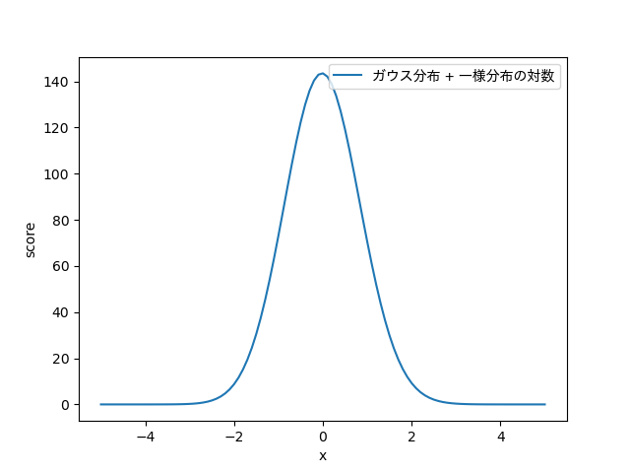
NDT Scan Matchingのアルゴリズム(2)
$$E= \sum_{i=0 }^{N−1}{c_{1}\exp\left(\frac{−{\left(x_{i}^{′}−q_{i}\right)}^{t} Σ_{i}^{−1} \left(x_{i}^{′}−q_{i}\right)}{2}\right)}+c_{2}$$
Notes:
外れ値への対策をするために正規分布が使用されている評価関数に一様分布を組み合わせた分布の関数を新たな評価関数とします。
右の式が新たな評価関数で、c1,c2は定数でc2が一様分布の大きさを決定し、c1は、グリッドに区切られた範囲で評価値の積分値が1になるようにせっていされます。
左の図が新たな評価関数の対数グラフで、外れ値の影響が制限されています。

Slide 10
NDT Scan Matchingのアルゴリズム(4)
5. 評価値が最大になるようにパラメータ p を更新する
6. 4~5を繰り返す
Notes:
先ほどの評価値関数が最適化するように、平行・回転移動させるためのパラメータであるpを更新していきまス。
これらを繰り返し行い、評価関数が最適化されれば計算終了です。
これらの最適化を行う計算を原論文ではニュートン法で行って居ますが、本研究では勾配法で行いました。

Slide 11
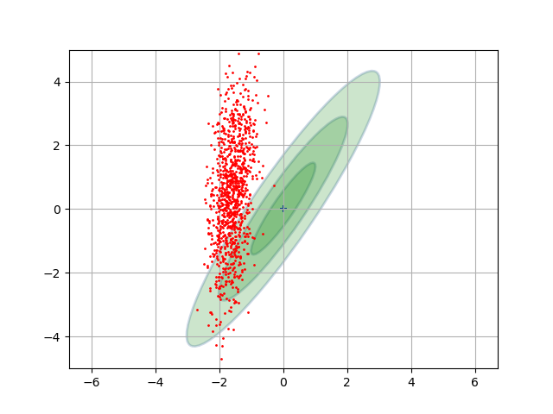
予備実験:正規分布同士でのマッチング
before
参照データ : 指定した平均,共分散行列に
従う正規分布
$平均$ = (0, 0)
共分散行列 =$\left[\begin{matrix}1 & 1.3 \\ 1.3 & 2\end{matrix}\right]$
入力点群 :参照点群と同じ正規分布に従う
点群を平行・回転移動させた物
Notes:
NDTは参照点群を正規分布で近似して入力点群とマッチングさせるので、予備実験として、指定した正規分布を参照データとし、同じ正規分布に従う点群を入力点群として正規分布同士でのマッチングを行いました。
右の図の緑の楕円が参照データの正規分布を表し、赤色の点が入力点群をあらわしており、これはマッチング前の初期位置です。ndtは、参照点群をグリッド分割するのですが、今回は、参照データ全体を一つのグリッドとして扱って計算を行います。
次にデモ映像としてマッチングの過程を見ていただきます。

Slide 12
Notes:
デモ映像から、参照データの正規分布に重なるよう入力点群が平行・回転移動されていることがわかります。この予備実験によって正規分布と入力点群がマッチングできることがわかりました。
口頭説明

Slide 13
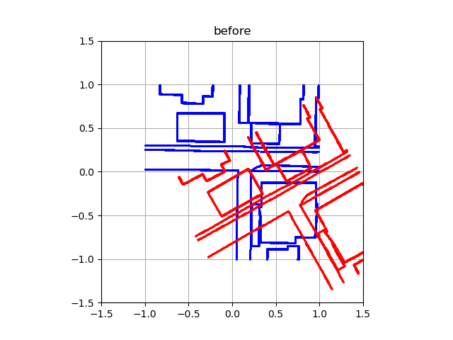
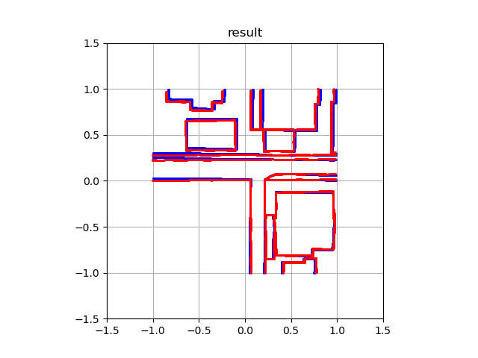
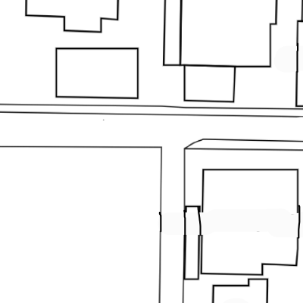
地図データを使ったマッチング
マッチング
地図を表す画像
Notes:
次に、NDT Scan Matchingは、自動運転に使用されることがあるため、実際の環境に近い場合での動作確認を行うために、地図を表す画像を用意し、画像の黒色部分の座標を抽出し、地図を表現する点群を作成し、それを参照点群としました。
この参照点群に対して、指定した値で平行・回転移動したものを入力点群とし、マッチングを行った。なお、今回も参照点群全体を一つのグリッドとして扱って計算をおこないました。
結果として、マッチングに成功しました。

Slide 14
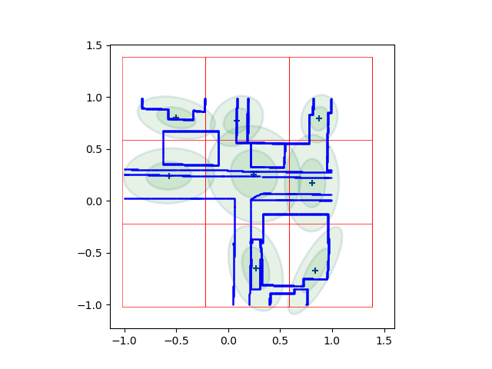
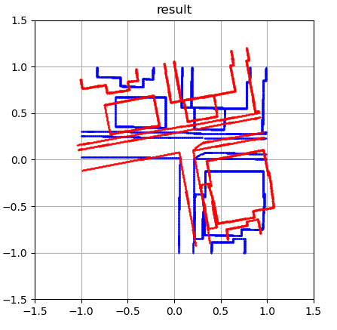
グリッドに分割してのマッチング
グリッド分割
マッチング結果
Notes:
次に、ndtの本来の手法通りに、参照点群をグリッドに分割してそれぞれのグリッドで正規分布を表現し、計算を行いました。
左の画像は、参照点群グリッドに分割したもので、赤色の線で分割した空間が1つのグリッドセルになり、緑の楕円は各グリッドセルに含まれる参照点群を正規分布で近似したものになります。
右のマッチング結果をみると、参照点群と入力点群が重なり合わず、マッチングに失敗しました。

Slide 15
マッチングに失敗した理由の考察
中央のグリッドセルの正規分
布が円状に広がっている。
↓
分布に方向性がなく、角度のマッ
チングができないと考える。
Notes:
マッチングに失敗した理由として、中央付近のグリッドセルの正規分布が円状に広がっていて、それにより分布に方向性がなく、マッチングに影響を与えてしまったのだと考えます。

Slide 16
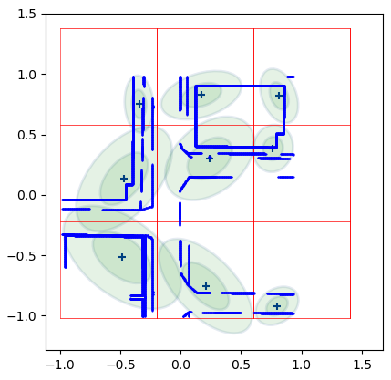
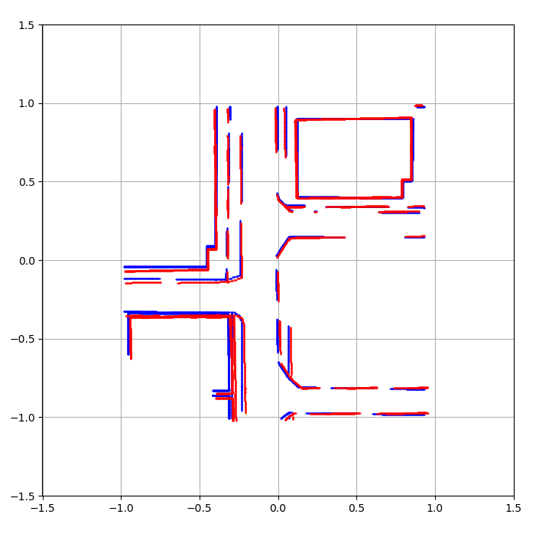
グリッドに分割してのマッチング(2)
グリッド分割
マッチング結果
Notes:
次に、先ほどの仮設の確認をするために、別の地図画像を参照点群としました。左の参照点群の正規分布をみると円状に分布しているグリッドセルがなく、全グリッドセルに方向性が有ると考えられます。
マッチング結果をみると、先ほどとは違い、回転方向のマッチングも成功しました。

Slide 17
結論
成果
・参照点群を1つのグリッドとした場合のマッチングに成功
今後の課題
・マッチングに影響を与えてしまう参照データに
対する対応をする。
Notes:
わかったことの確認、できなかったこと

